Slide 1
Тема: Действие электрического тока на организм человека.
МОУ «Ключевская средняя общеобразовательная школа №1»
Урок изучения нового материала. 9 класс
Автор: Старкова Г.В.
Ключи 2011

Slide 2
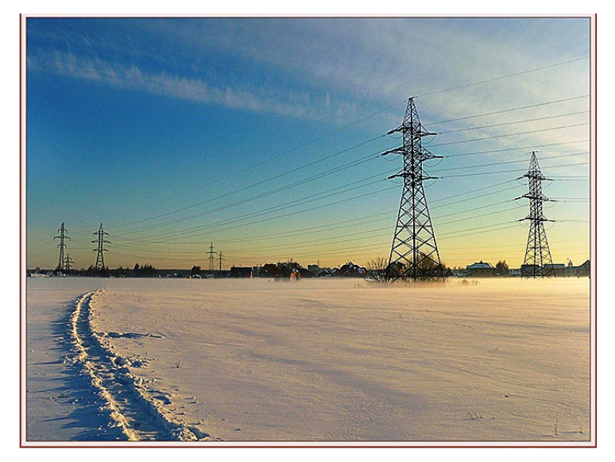
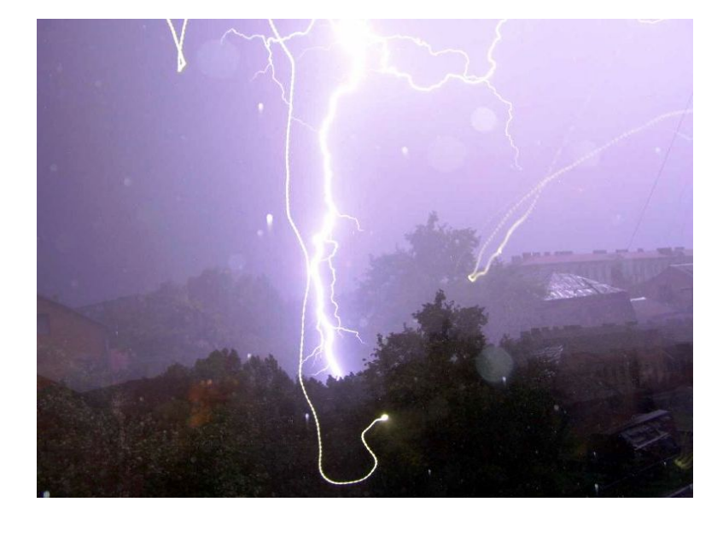
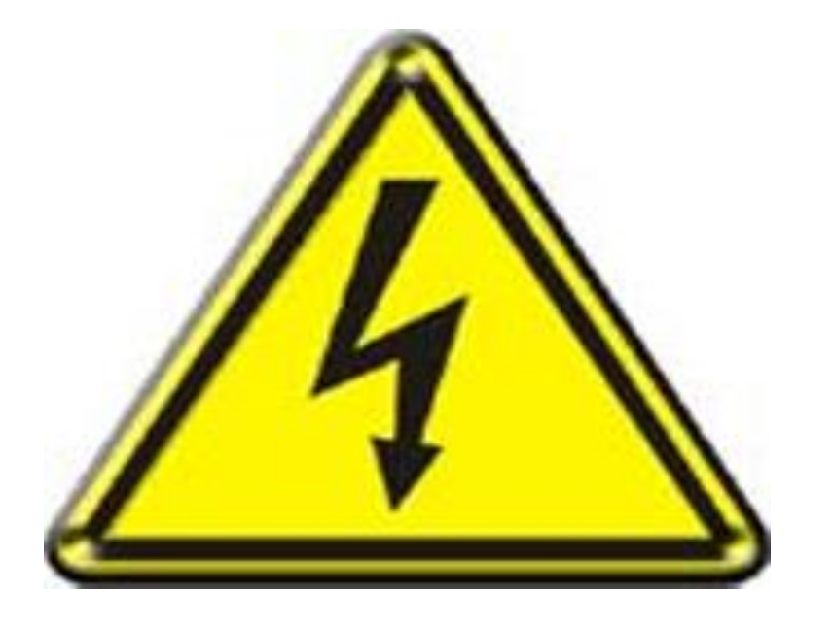
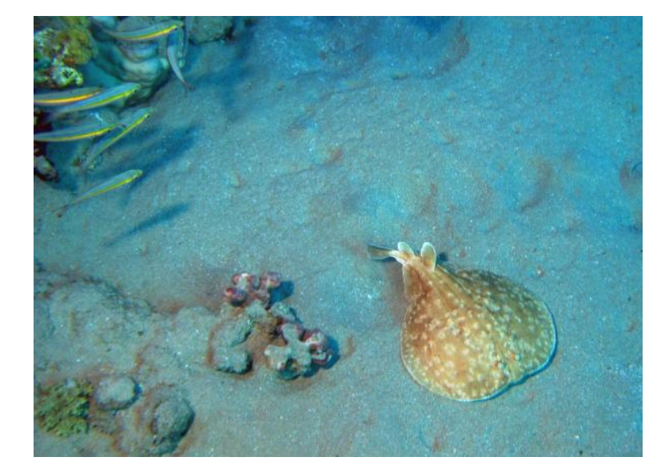

Slide 3

Что такое электрический ток ?
Как выяснить, что ток в проводнике существует?
Какие действия тока вы знаете?

Slide 4
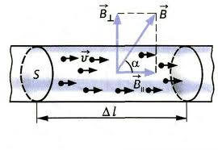
Ответы на
- это те явления, которые вызывает электрический ток.
По этим явлениям можно судить "есть" или "нет" в электрической цепи ток.

Slide 5
Виды действия электрического тока.
Термическое действие тока.
Электролитическое действие тока.
Механическое действие тока.
Биологическое действие тока.

Slide 6
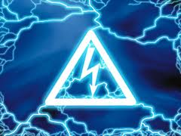
Тема: Действие электрического тока на организм человека.

Slide 7
Задачи.
- выяснить, какие действия оказывает ток на организм человека и каковы их последствия;
-какие меры безопасности должен знать и выполнять каждый из нас;
-учиться писать конспект урока самостоятельно.

Slide 8
Что вы знаете о действии электрического тока?
ничего
То, что изучали в школе
Имею дополнительные знания

Slide 9
Факторы, влияющие на исход поражения электрическим током.
Индивидуальные свойства человека.
-состояние здоровья;
-психическое состояние;
-фактор внимания;
-квалификация.
Параметры электрической цепи.
-величина напряжения;
-род и частота тока.
Условия окружающей среды.
-атмосферные условия;
-концентрация в воздухе различных веществ

Slide 10
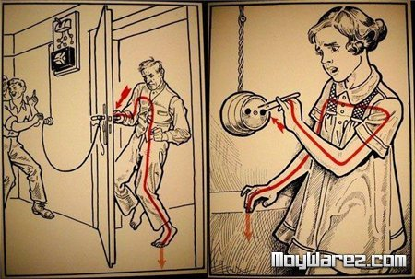
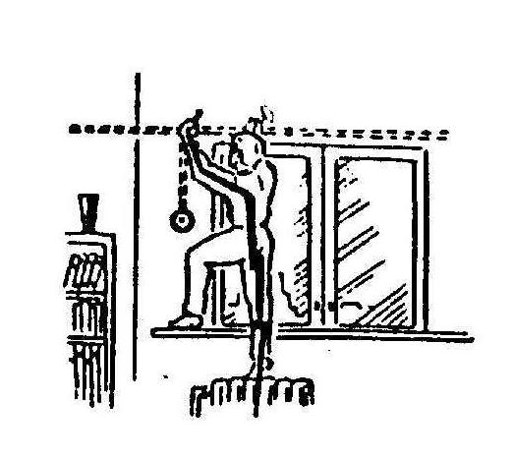
Большое значение в исходе поражения имеет путь тока.
Поражение будет более тяжелым, если на пути тока оказывается сердце, грудная клетка, головной и спинной мозг.
Менее опасным считается путь тока «нога — нога».
«рука — рука»
«рука — ноги»
«рука — рука»
«рука — ноги»

Slide 11
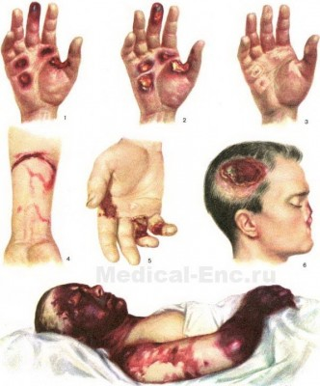
Поражение электрическим током подразделяют на две группы:
электрический удар
и электрические травмы.
Электрический удар связывают с поражением внутренних органов, электрические травмы - с поражением внешних органов.

Slide 12
Сила тока | Действие
0.6 -1.5 мА | легкое дрожание рук
5 -7 мА | судороги в руках
8 - 10 мА | судороги и сильные боли в пальцах и кистях рук
20 - 25 мА | паралич рук, затруднение дыхания
50 - 80 мА 3000 мА и при длительности более 0.1 с | паралич дыхания, при длительности более 3 с – паралич сердца паралич дыхания и сердца, разрушение тканей тела
Следовательно, смертельной следует считать величину тока 0.1 А. С повышением частоты электрического тока более 500 Гц действие его ослабевает.

Slide 13
 | Величина тока | Действие тока
Переменный ток постоянного тока | 1—1,5 мА 5—7 мА | раздражающее действие
Переменный ток постоянного тока | 5—10 мА 10—15 мА | появляется боль в мышцах, сопровождаемая судорожным их сокращением.
Переменный ток постоянного тока | 10—15 мА и выше 50—80 мА | «Неотпускающие токи»
Переменный ток | 25 мА и выше | воздействует не только на мышцы рук и ног, но также и на мышцы грудной клетки, что может привести к параличу дыхания и вызвать смерть
 | 50 мА | вызывает быстрое нарушение работы органов дыхания
 | около 100 мА и более | за короткое время (1—2 с) поражает мышцу сердца и вызывает его фибрилляцию
 | более 5 А | вызывают паралич сердца и дыхания, минуя стадию фибрилляции сердца

Slide 14
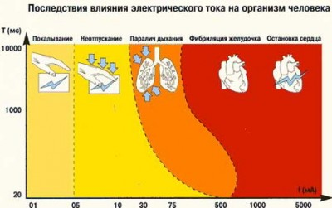
!!! Безопасным считается напряжение 12 В, а при работе в сухих, отапливаемых и вентилируемых помещениях - 36 В.

Slide 15
Для защиты от поражения током
голые провода, шины и другие токоведущие части либо располагают в недоступных местах, либо защищают ограждениями. В некоторых случаях для защиты от прикосновения применяют крышки, короба и т. п.

Slide 16
Правила т.б.
1.При отключении приборов от сети необходимо держаться за штепсельную
вилку, придерживая корпус розетки.
2.Не допускается применение самодельных эл. нагревательных приборов, эл. приборов с открытой спиралью и не зануленных и не заземленных.
3.Не допускается наступать на оборванные, свешивающиеся или лежащие на земле или полу провода, кабели, тросы, соприкасающиеся с этими проводами или прикасаться к ним.
4. Не допускается эксплуатация неисправного эл. оборудования, а также
эл. оборудования с неисправными или отключенными устройствами аварийного
отключения, блокировок защит и сигнализации.
5.Не оставлять без присмотра включенные в сеть эл. приборы, а также пользоваться ими при возникновении хотя бы одной из следующих неисправностей:
- повреждение штепсельного соединения изоляции кабеля ;
- нечеткая работа выключателя;
- появление дыма и запаха характерного для горячей изоляции;
- поломка или появление трещин в корпусе прибора.
6. При работе с электроинструментом, ручными электрическими машинами и ручными светильниками необходимо выполнять меры безопасности, изложенные в«Инструкции по охране труда при работе с электроинструментом».

Slide 17
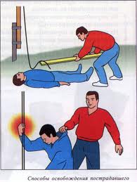
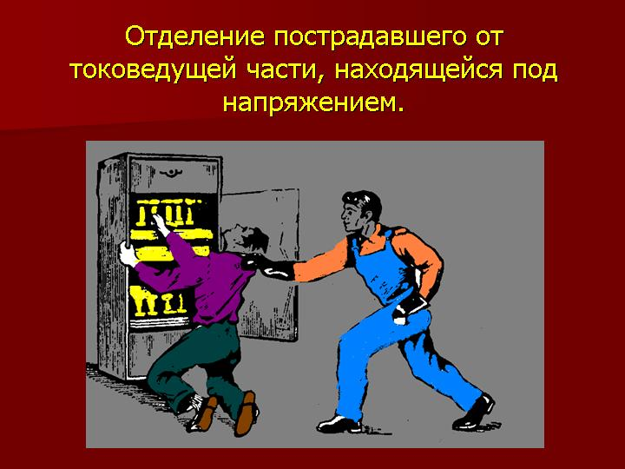
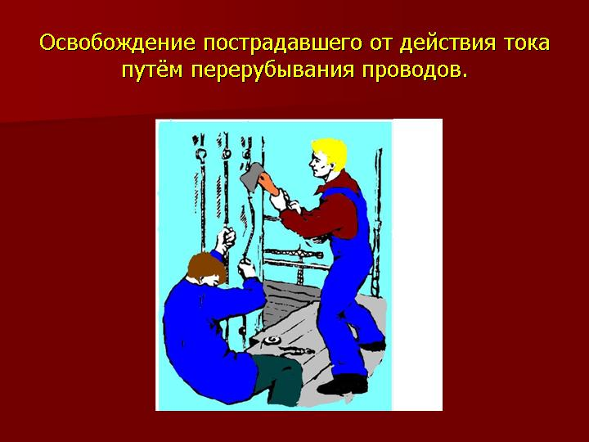
Освобождение от действия электрического тока.

Slide 18
Электрический ток невидим!
30 % смертельных случаев - контакт с оборванным или провисшим проводом воздушных линий.
Не подходите ближе 8 метров к проводу, сообщайте о находке в структуру МЧС по телефону 01(112)

Slide 19
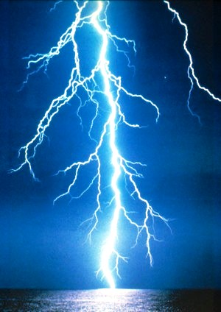
Молния - это искровой разряд в атмосфере, происходящий между разноименно заряженными облаками или между облаком и землей.

Slide 20
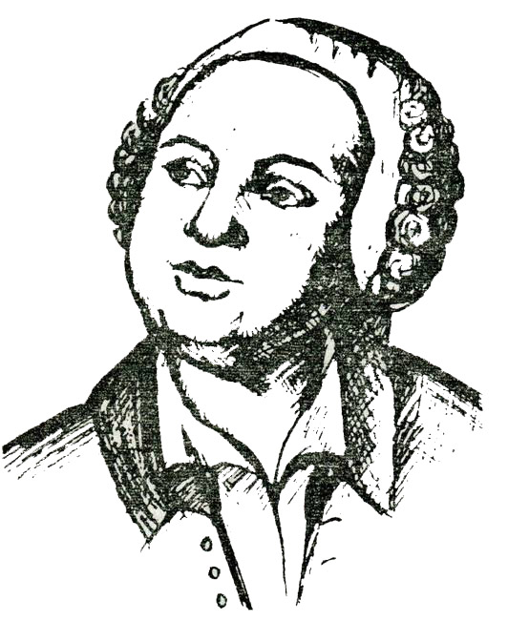
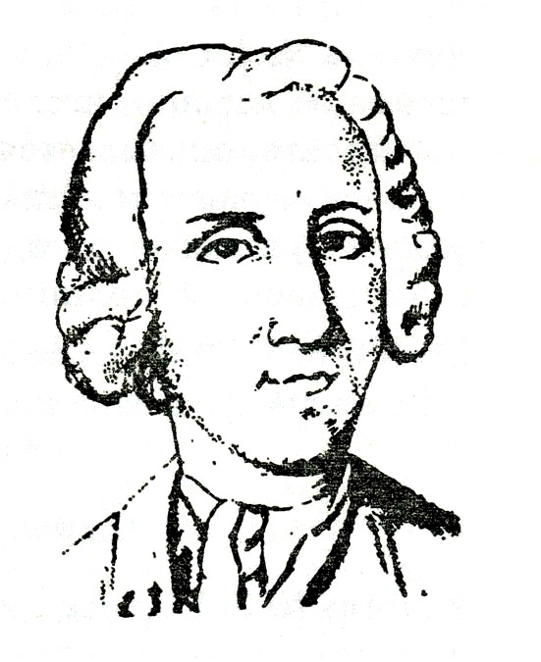
Большой вклад в создание теории атмосферного электричества внесли российские академики.
Георг Рихман
Михаил Васильевич Ломоносов

Slide 21
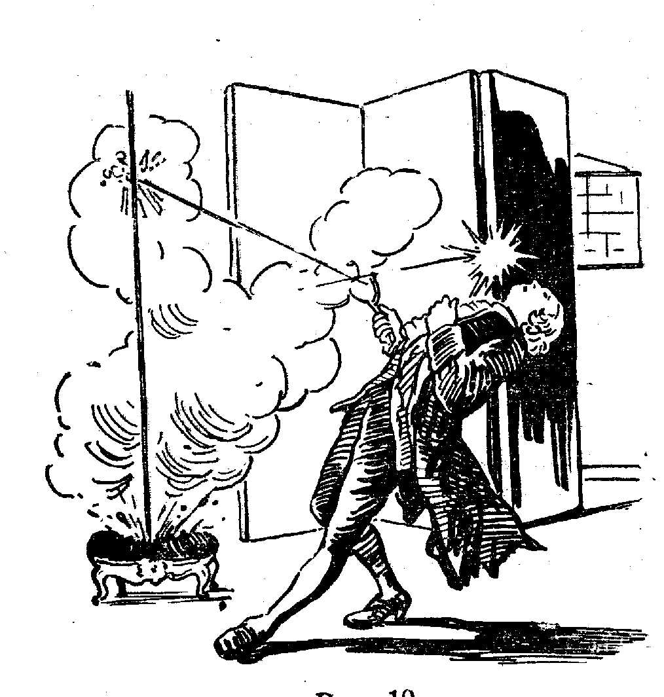
При изучении молнии 26 июля 1753 г во время грозы появилась шаровая молния.
Раздался оглушительный взрыв и Рихман упал замертво.

Slide 22
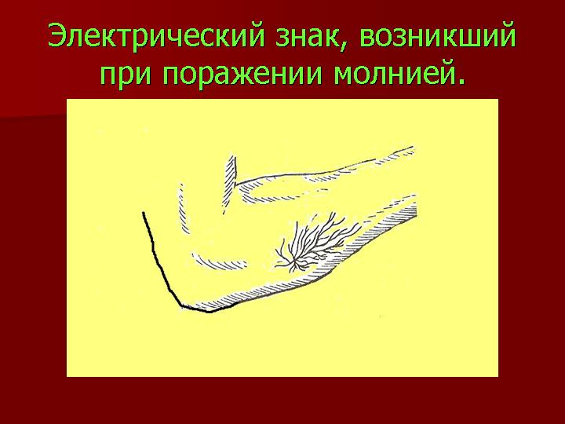

Slide 23
Находясь вне дома и видя приближение грозы, надо покинуть опасные места: горы и вершины холмов, открытые равнины, берега водоемов.
Запомните, что под одиноко стоящим деревом ни в коем случае нельзя прятаться. Потому ,что именно в это дерево, скорее всего, и ударит молния.
Помните, что во время грозы опасно пользоваться сотовым телефонам.
Сотовый телефон во время дождя заземлен через влажное тело человека, которое на мокрой земле становиться проводником электрического тока.

Slide 24
ПОМНИТЕ!
3 человека из 4 пораженных молнией остаются живы, если своевременно оказать первую помощь: искусственное дыхание и массаж сердца

Slide 25
Полезное действие тока.
Электрошок
Дефибрилляторы
Гальванизация
Интерференционная терапия.
Лекарственный электрофорез.
Электродиагностика
Электростимуляция

Slide 26
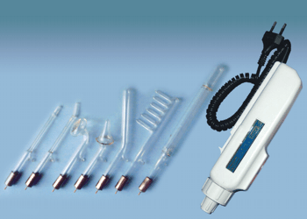
Физиотерапия-Лечение током низкого напряжения
Физиотерапевтический аппарат для лечения током надтональной частоты "Ультратон-03-АМП" с 7-ю электродами
ПОКАЗАНИЯ К ПРИМЕНЕНИЮ:
- Грипп, простудные заболевания уха, горла, носа, глаз, десен
- Угри, диатез, экзема, фурункулы, бородавки, нейродермиты и др. кожные заболевания.
- Для лечения ран, язв, ожогов, послеоперационных швов.
- Невралгия, остеохондроз, радикулит и т.д.

Slide 27
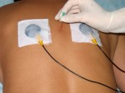
Внутритканевая электростимуляция (иначе – тканевая нейроадаптация) заключается в прямом воздействии низкочастотным импульсным током на костную ткань вовлеченных в патологический процесс позвонков и суставов. Электрический ток подводят к кости с помощью иглы-электрода, так как кожа является барьером для электротока.

Slide 28
Это интересно!
2004-02-10 В Японии разработана установка нового типа для лечения определенного класса глазных заболеваний. Лечебный эффект достигается за счет пропускания через глазные яблоки электрического тока низкого напряжения.
Стимулирование мозга с помощью очень низкого разряда электрического тока может повысить математические способности человека на срок до шести месяцев. К таким выводам привело исследование британских неврологов.

Slide 29
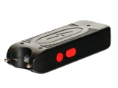
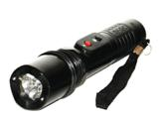
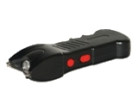
Электрошокер, электрошок - (ЭШУ)
Электрошокер, электрошок - (ЭШУ) - может использоваться гражданскими лицами в качестве оружия самообороны и приобретается без специального разрешения гражданами не моложе 18-лет на основании Федерального Закона РФ "Об Оружии" (ст.13 от 13.12.96 г.)"
Электрошокер ОСА-Ф805 (Верона)
Электрошокер ОСА-888
Электрошокер ОСА-916

Slide 30
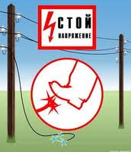
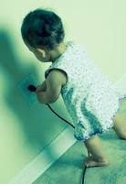
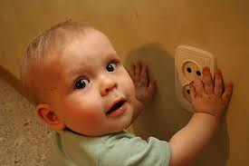
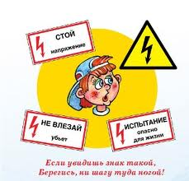
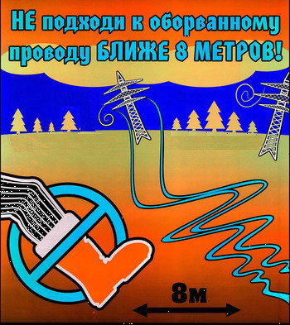
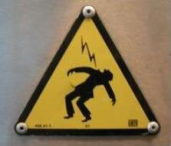
Сделайте надписи к этим рисункам

Slide 31
Задача.
Если человек своим телом замыкает цепь при напряжении в 220 В, какой ток проходит через него? Если сопротивление человеческого тела 1000 Ом. Опасен ли такой ток для человека?

Slide 32
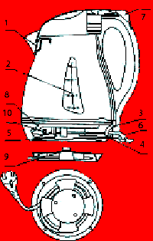
Домашнее задание
А.Прочитать § 15
Б. Составить инструкцию по технике безопасности при выполнении лабораторных работ
В. Презентация по теме или
Правила пользования электрочайником.

Slide 33

Так ничего и не узнал…
Узнал много нового для себя
Воспользуюсь знаниями в случае необходимости

Slide 34
ПОМНИТЕ!
Электрический ток невидим!
Его действие мгновенно!!!

Slide 35
Литература.
http://ru.wikipedia.org/wiki
http://ancy.ru/page/pervaya_pomosh.html
С.В.Громов. Н.А.Родина. Физика. Учебник для 9 класса общеобразовательных учреждений. М.Просвещение.2001.

